Slide 1
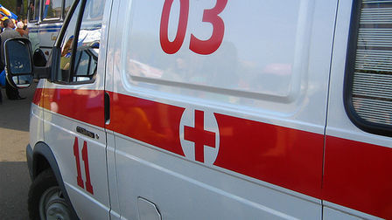
Специальность
«ЛЕЧЕБНОЕ ДЕЛО»

Slide 2
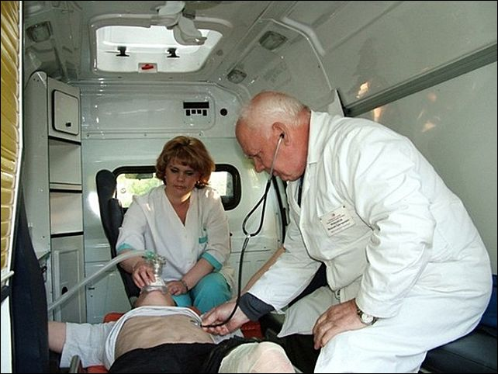
Фельдшер — это профессия, появившаяся ещё в средних веках. Именно так называли врача, оказывающего медицинскую помощь.
С тех пор суть профессии не изменилась, поскольку именно фельдшеру часто приходится оказывать первую неотложную помощь человеку, попавшему в аварию, катастрофу, внезапно заболевшему.
Помощь, которая может спасти человеческую жизнь!

Slide 3
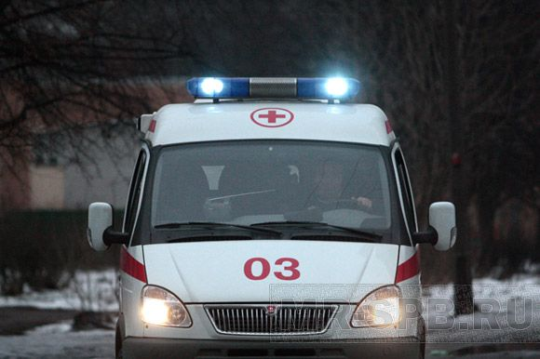

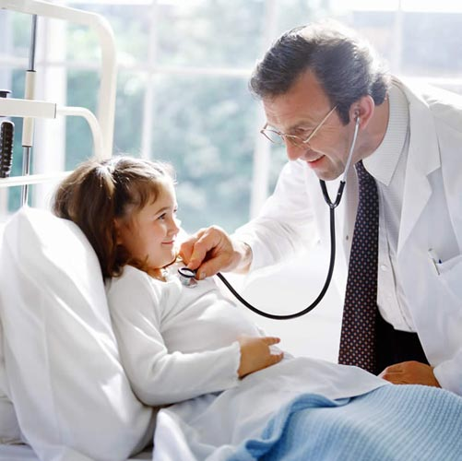
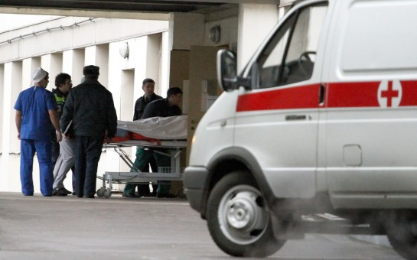
Наша профессия наиболее приближена к профессии врача.
Сегодня фельдшер является ассистентом или помощником врача в городских и районных медицинских учреждениях, а в сельских медицинских пунктах он выполняет функции и врача, и заведующего.

Slide 4
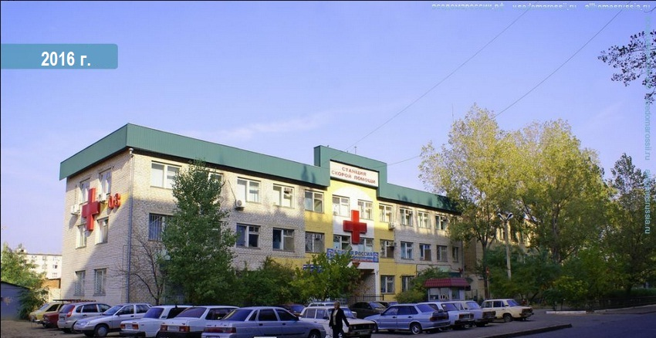
На станции скорой медицинской помощи:

Slide 5
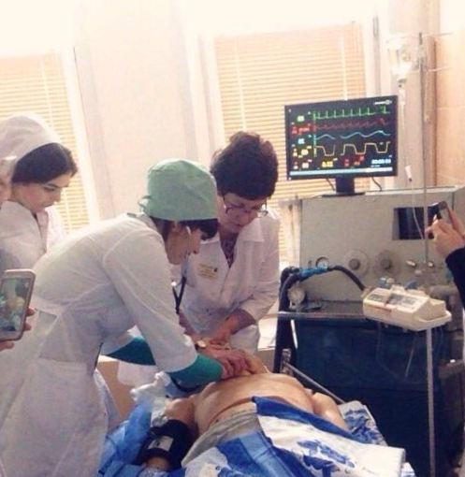
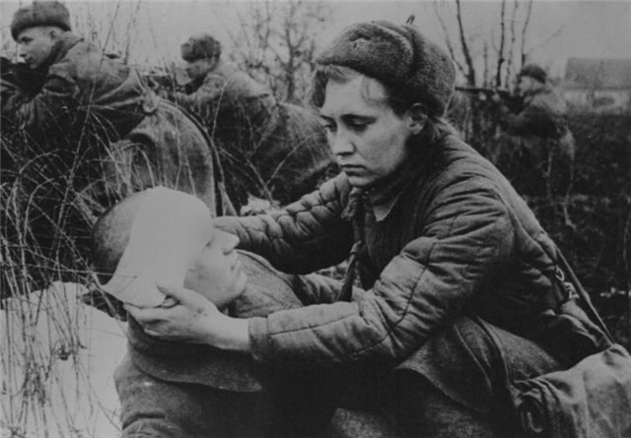
Фельдшера работают в:
здравпунктах крупных учреждений
речных судах и морских кораблях
В призывных пунктах и в воинских частях.

Slide 6
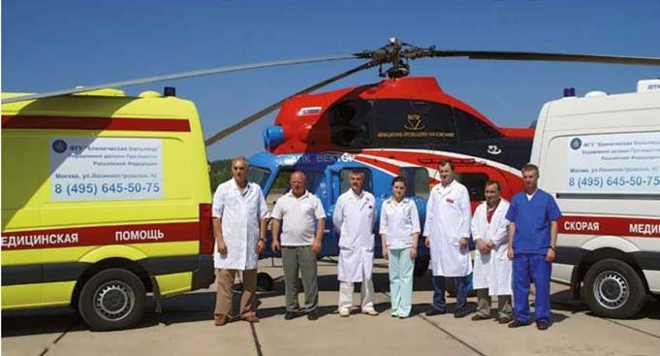
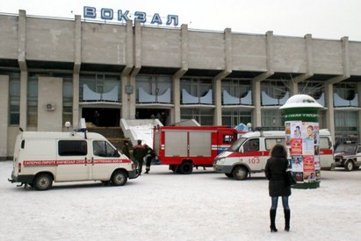
на железной дороге
при аэропортах
в санавиации

Slide 7
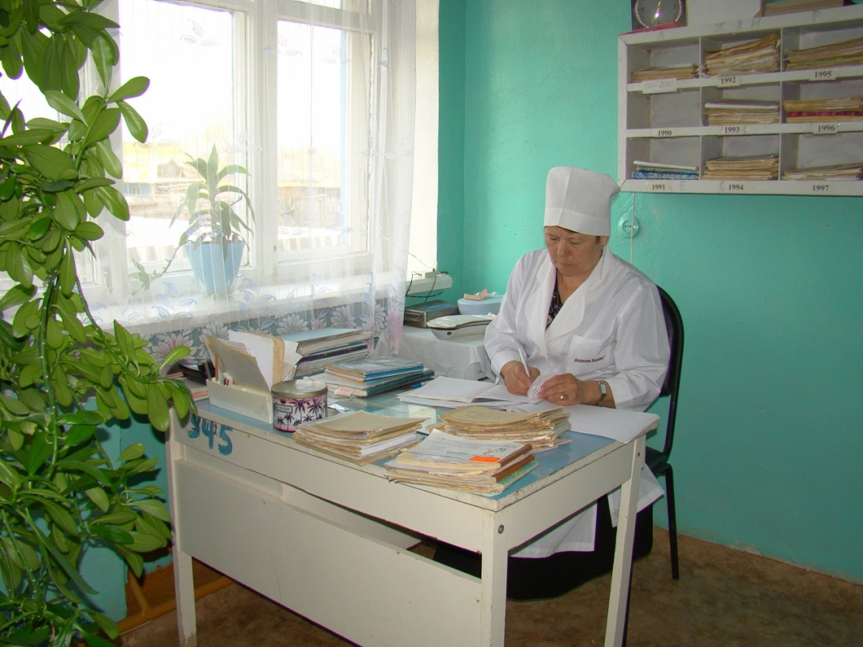
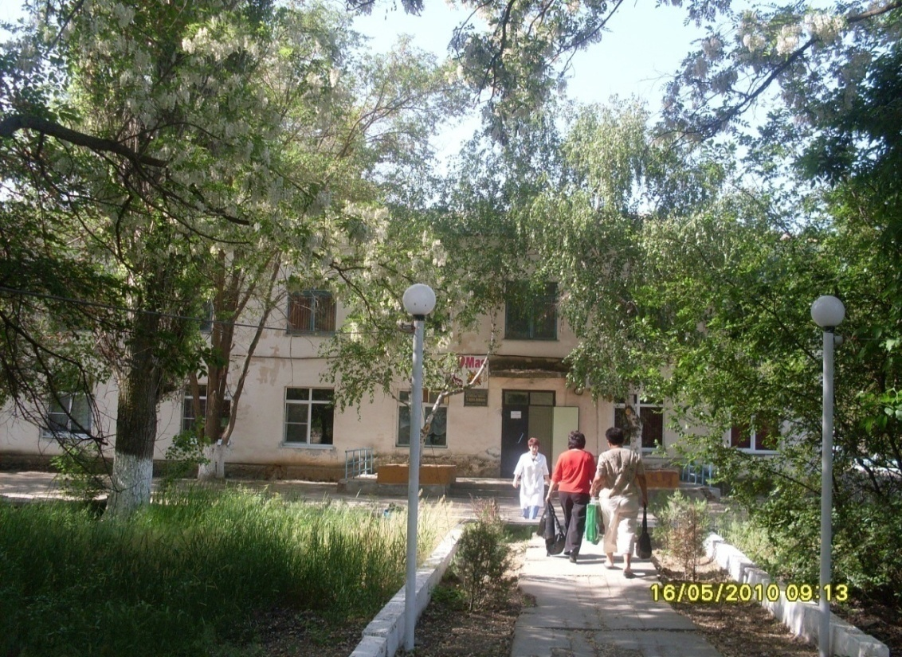
На фельдшерско-акушерском пункте (ФАП):

Slide 8
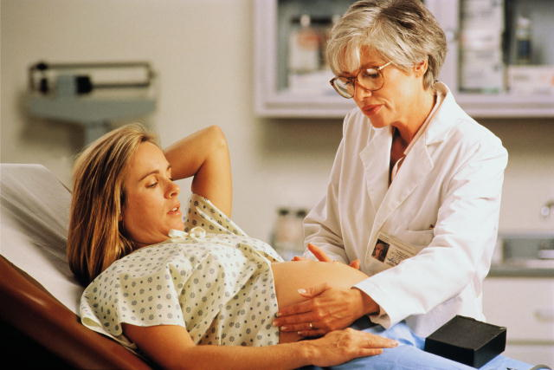
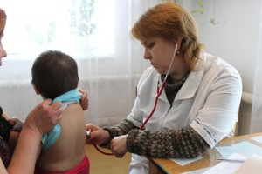
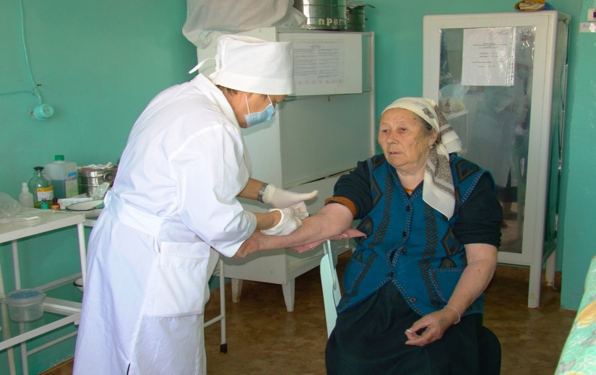
На ФАПе (фельдшерско-акушерский пункт) фельдшер проводит медицинское обслуживание:
больных
беременных
детский контингент
профосмотры
производство простейших анализов
Вот далеко не полный перечень
обязанностей на ФАПе

Slide 9

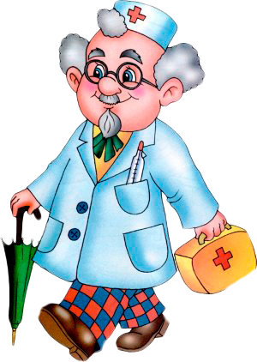
Обучение по данной специальности даст вам возможность получить
2 сертификата:
сертификат фельдшера
медицинской сестры

Slide 10
Качества, обеспечивающие успешность в профессии :
Умение ладить с людьми.
Общительность. Доброжелательность.
Эмоциональная устойчивость. Самообладание.
Ответственность. Организованность.
Хорошая оперативная и долговременная память.
Способность концентрировать и распределять внимание.
Собранность. Выносливость.

Slide 11
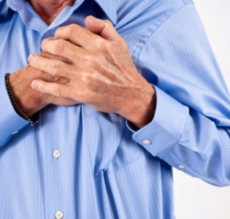
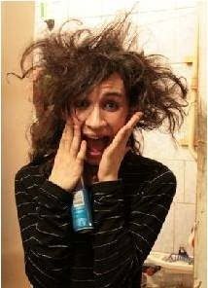
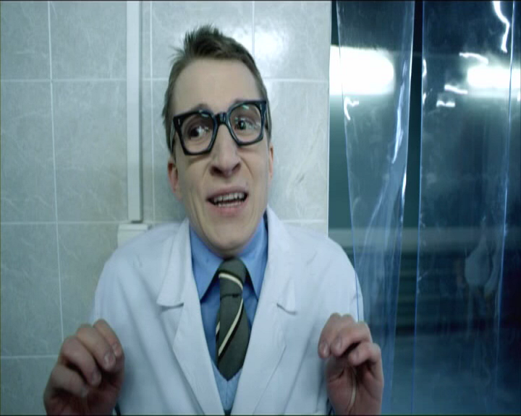
Однако есть и медицинские ограничения
Работать не рекомендуется:
Людям, страдающим
сердечно - сосудистыми
и нервно-психическими заболеваниями

Slide 12
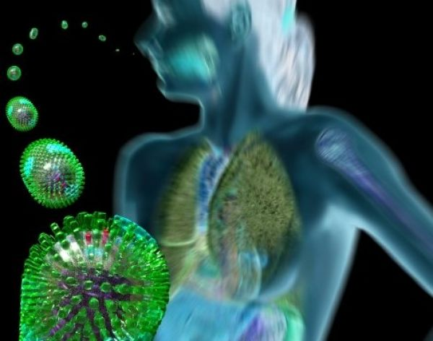

имеющим аллергию на лекарственные средства
являющимся бактерио- и вирусоносителями

Slide 13
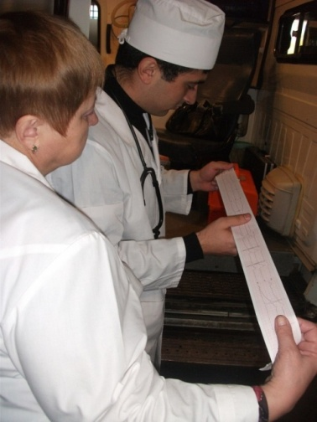
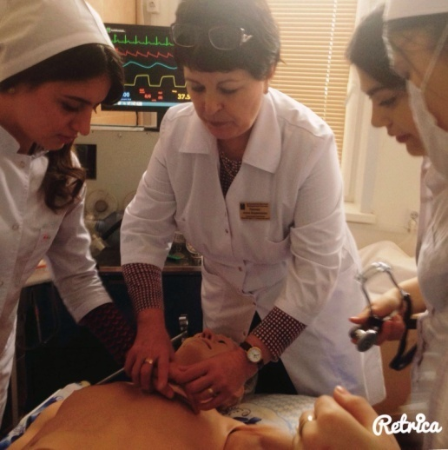
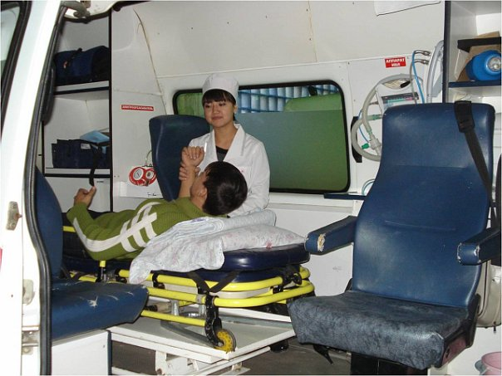
Условия труда:
работа в постоянном контакте
с людьми.
режим труда сменный
круглосуточные дежурства
работа в праздничные и выходные.
Труд сопряжен со значительными физическими и нервными стрессами.

Slide 14
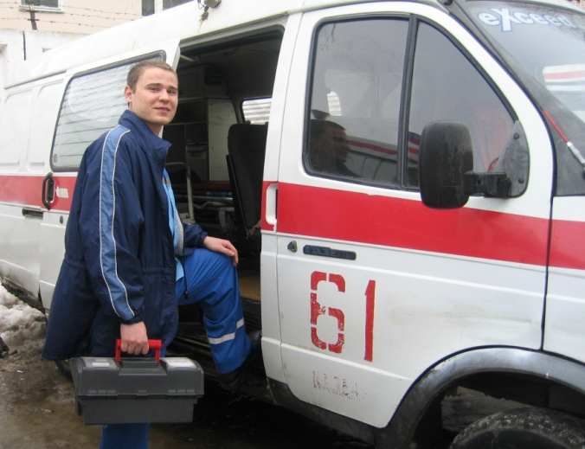
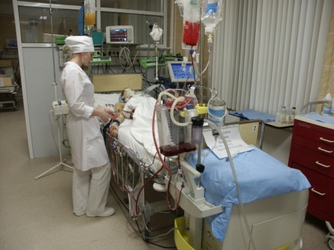
Квалификация: Фельдшер
Срок обучения: 3 года 10 месяцев
Форма обучения: Очная/дневная

Slide 15
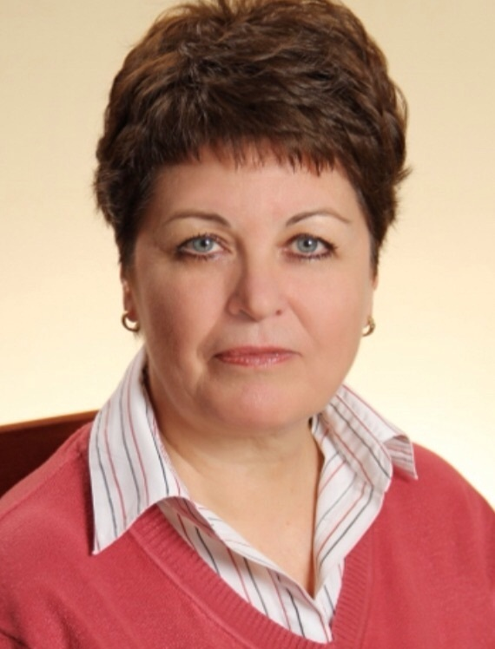
Зав. отделением
Попова Алла Борисовна,
преподаватель высшей категории,
почетный работник
среднего
специального образования

Slide 16
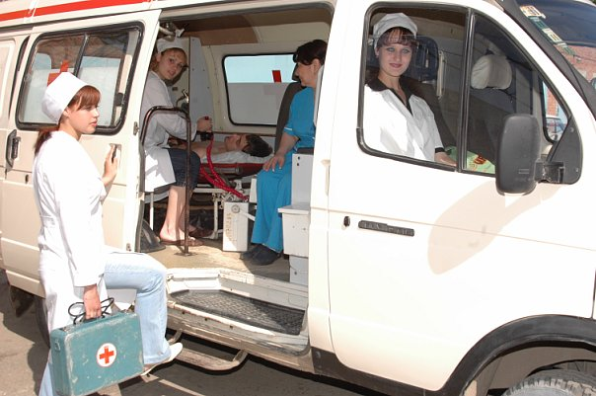
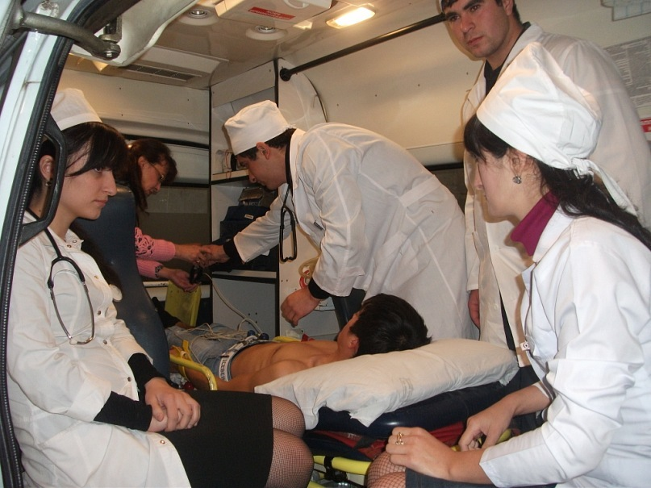

Slide 17
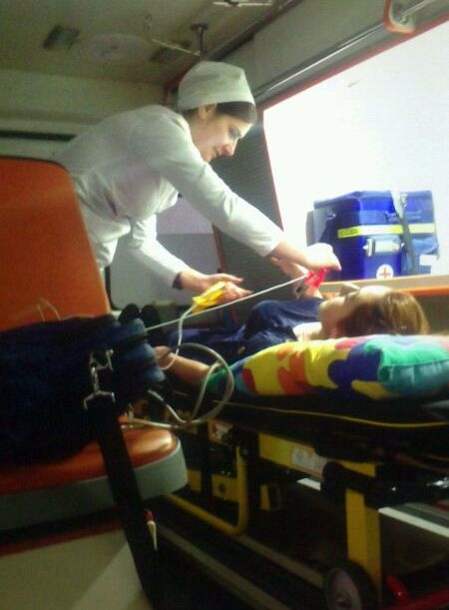
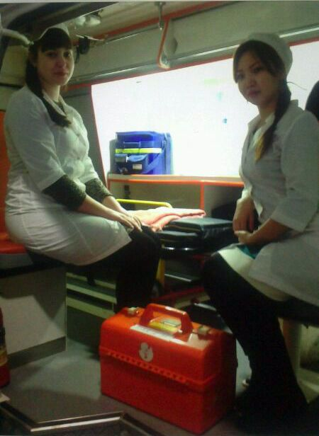

Slide 18
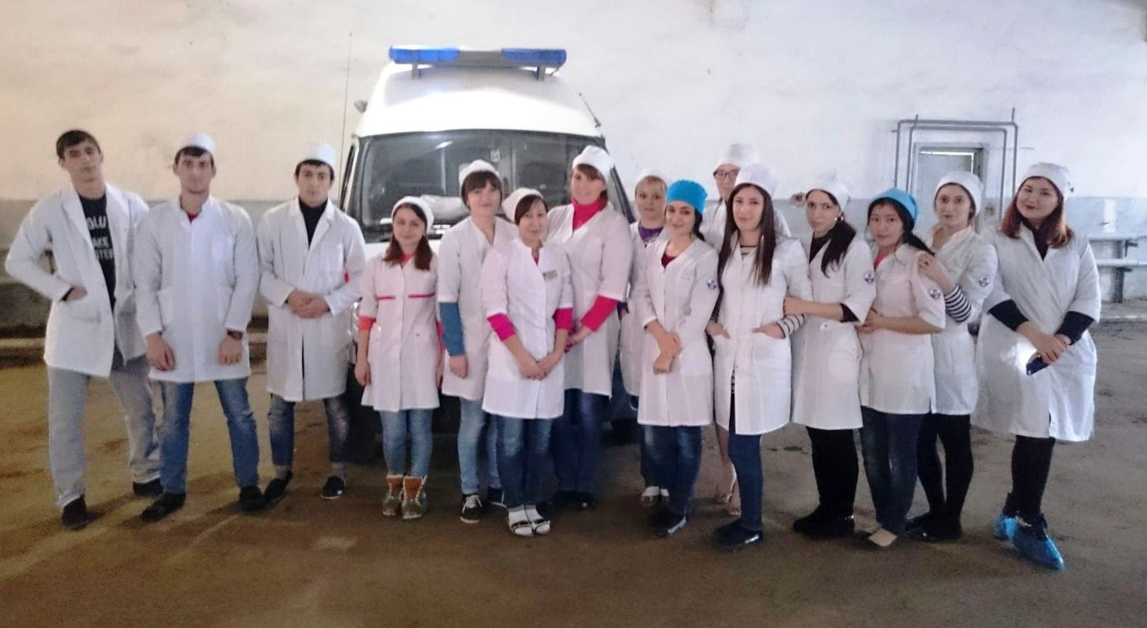
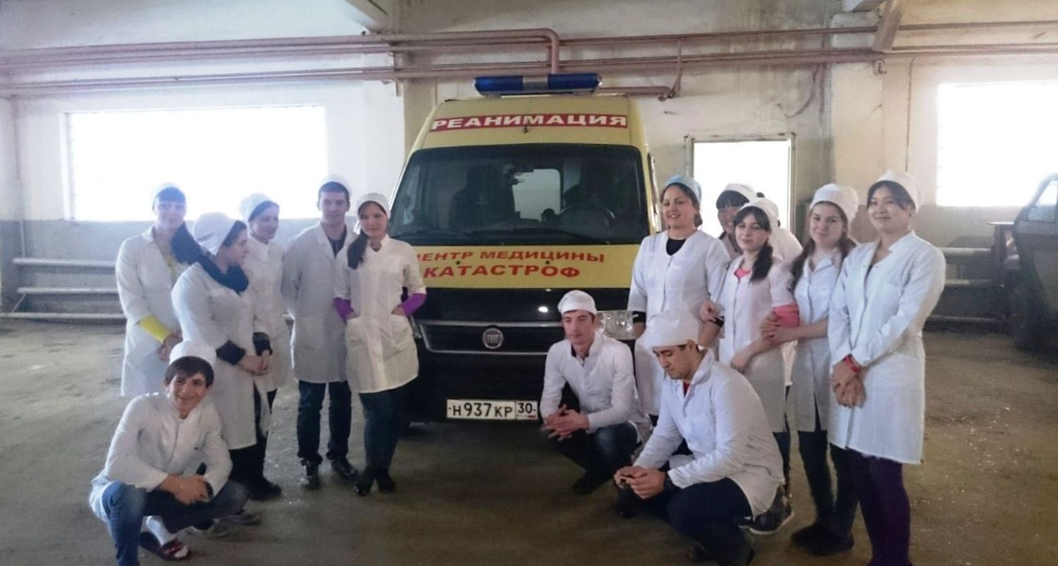

Slide 19
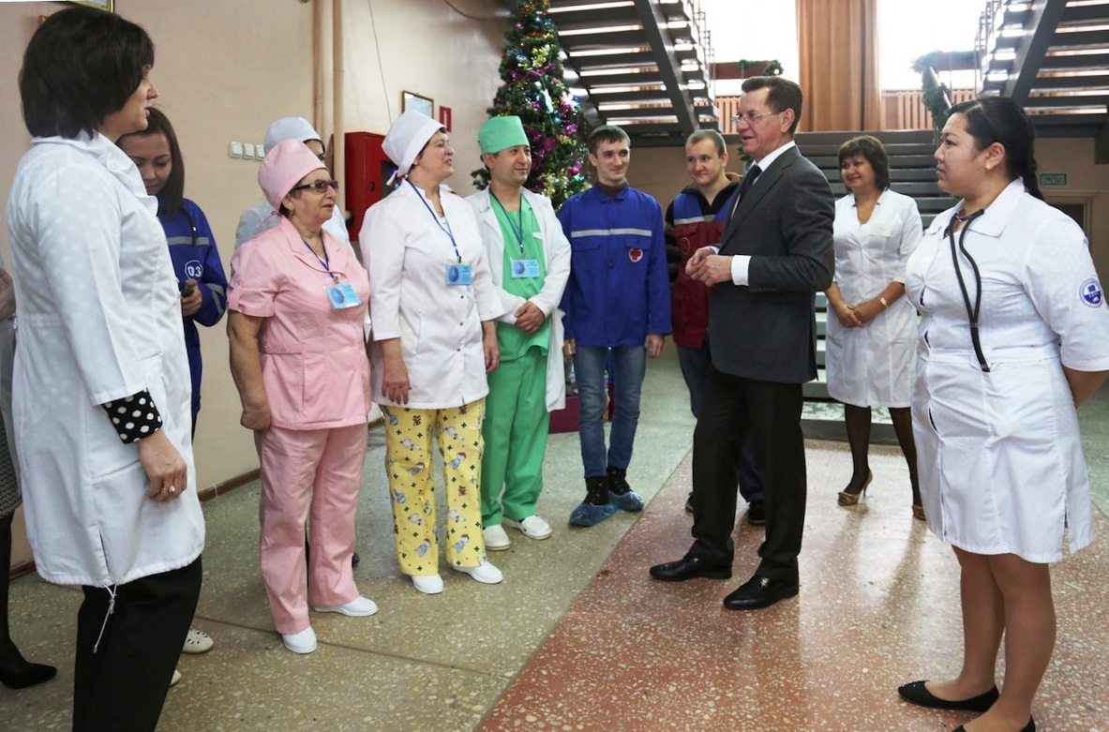
Если вам нравится работать с людьми и вы увлечены медициной – поступайте к нам на специальность «Лечебное дело»

